Slide 1
CHỦ ĐỀ 6. TRAO ĐỔI CHẤT
VÀ CHUYỂN HÓA NĂNG LƯỢNG Ở TẾ BÀO
TIẾT 37, 38, 39 - BÀI 10.
SỰ CHUYỂN HÓA NĂNG LƯỢNG VÀ ENZYME

Slide 2
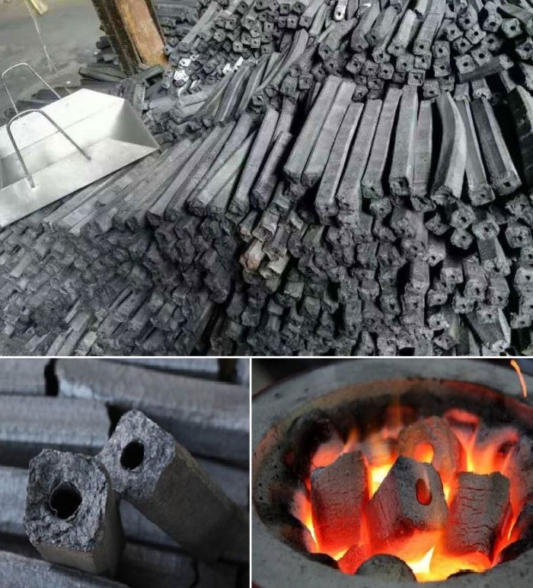
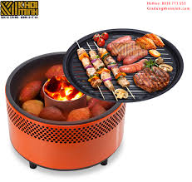
I. NĂNG LƯỢNG VÀ SỰ CHUYỂN HÓA NĂNG LƯỢNG TRONG TẾ BÀO
1. Khái niệm năng lượng
Thế năng | Động năng
Năng lượng là gì?
Năng lượng tồn tại những trạng thái nào?
Năng lượng ở trạng thái
tiềm ẩn.
Năng lượng ở trạng thái
hoạt động

Slide 3

1. Khái niệm năng lượng
- Năng lượng là đại lượng đặc trưng cho khả năng sinh công.
- Năng lượng có hai trạng thái:
+ Thế năng: là năng lượng tiềm ẩn (chưa sinh công)
+ Động năng: là năng lượng đang sinh công

Slide 4
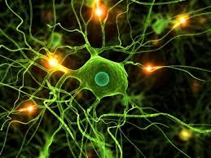
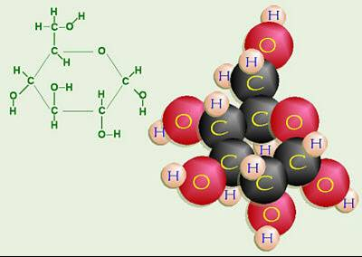
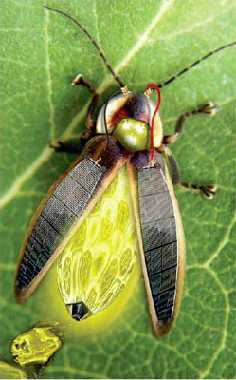
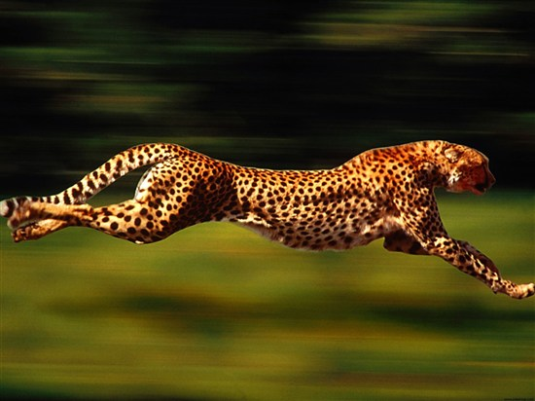
- Năng lượng trong tế bào gồm: hoá năng, nhiệt năng, cơ năng, điện năng...
Điện năng
Hóa năng
Hóa năng
Cơ năng
Quang năng

Slide 5
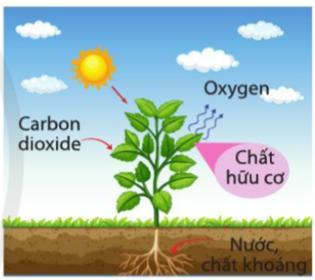
Nêu các dạng năng lượng trong quá trình quang hợp? Trong quá trình đó, năng lượng được chuyển hóa từ dạng nào sang dạng nào?
Năng lượng được chuyển từ dạng nào sang dạng nào?
Chuyển hóa năng lượng là gì?
Quang hợp ở thực vật

Slide 6
- Các dạng năng lượng trong quá trình quang hợp: quang năng (năng lượng ánh sáng), hóa năng.
Trong quá trình quang hợp, năng lượng được chuyển hóa từ quang năng sang hóa năng.
→ KN : Chuyển hóa năng lượng trong tế bào là quá trình biến đổi năng lượng từ dạng này sang dạng khác, từ năng lượng từ hợp chất này thành năng lượng trong hợp chất khác.
Quang hợp ở thực vật

Slide 7
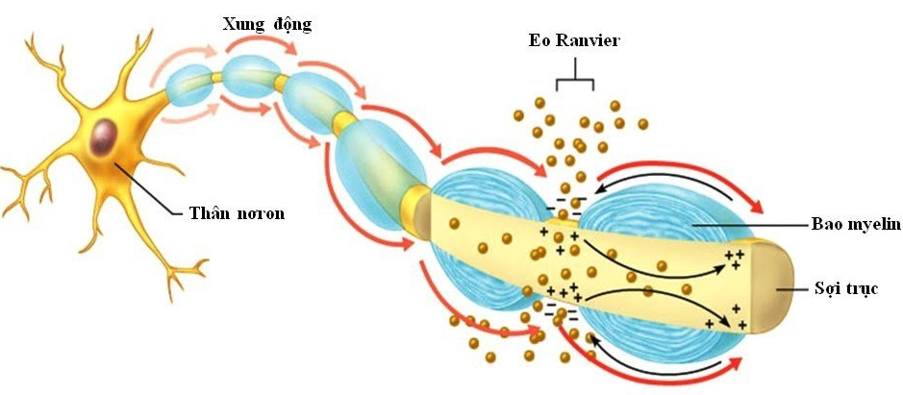
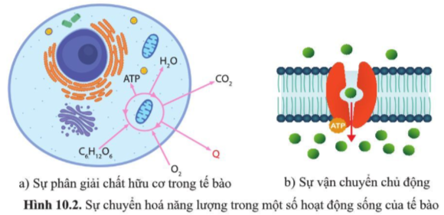
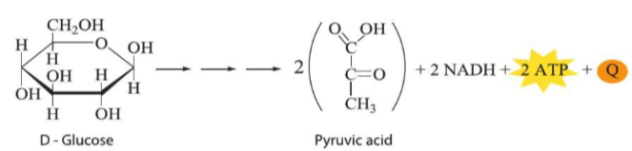
I. Năng lượng và sự chuyển hóa năng lượng trong tế bào
Quan sát các hình ảnh sau:
Có những dạng năng lượng nào trong các hình 10.1 – 10.3?
Các dạng năng lượng trong tế bào :
NL hóa học, NL cơ học, NL điện, NL nhiệt .
NL hóa học là năng lượng được tích lũy trong các liên kết hóa học.
NL cơ học, điện, nhiệt(Q) là các dạng năng lượng liên quan đến sự chuyển động của các phần tử vật chất.
Gồm : NL hóa học và NL nhiệt.
Hình 10.1. Sự dẫn truyền xung thần kinh
Hình 10.2. Sự chuyển hóa năng lượng trong tế bào
Hình 10.3. Quá trình phân giải glucose

Slide 8
I. Năng lượng và sự chuyển hóa năng lượng trong tế bào
2. Sự chuyển hóa năng lượng trong tế bào.
Năng lượng tích lũy và sử dụng cho các hoạt động sống của tế bào là hóa năng vì dễ tích lũy, dễ sử dụng. Khi tổng hợp chất -> liên kết được hình thành => năng lượng được tích lũy; khi phân giải chất -> liên kết bị phá vỡ => năng lượng được giải phóng, sử dụng cho các hoạt động sống.
=> TB sử dụng năng lượng thực hiện các hoạt động sống đảm bảo sự tồn tại, sinh trưởng, phát triển và sinh sản.
Nêu 1 số hoạt động tế bào cần sử dụng năng lượng. Trong các hoạt động đó, năng lượng được chuyển hóa như thế nào?
Quan sát các hình ảnh sau:
Một số hoạt động tế bào cần sử dụng năng lượng: Tổng hợp các chất; vận chuyển các chất qua màng; co cơ; dẫn truyền xung thần kinh,…
Năng lượng được chuyển hóa từ năng lượng hóa học trong chất hữu cơ phức tạp thành năng lượng hóa học trong các phân tử đơn giản (ATP) và nhiệt. Quá trình này giúp tạo ra năng lượng cung cấp cho các hoạt động sống của tế bào.
Quan sát hình 10.2, 10.3 cho biết năng lượng được chuyển hóa từ dạng nào sang dạng nào? Sự chuyển hóa này có ý nghĩa gì với tế bào?
Tại sao năng lượngtích lũy và sử dụng cho các hoạt động sống của tế bào là năng lượng hóa học?
Hình 10.1. Sự dẫn truyền xung thần kinh
Hình 10.2. Sự chuyển hóa năng lượng trong tế bào
Hình 10.3. Quá trình phân giải glucose

Slide 9
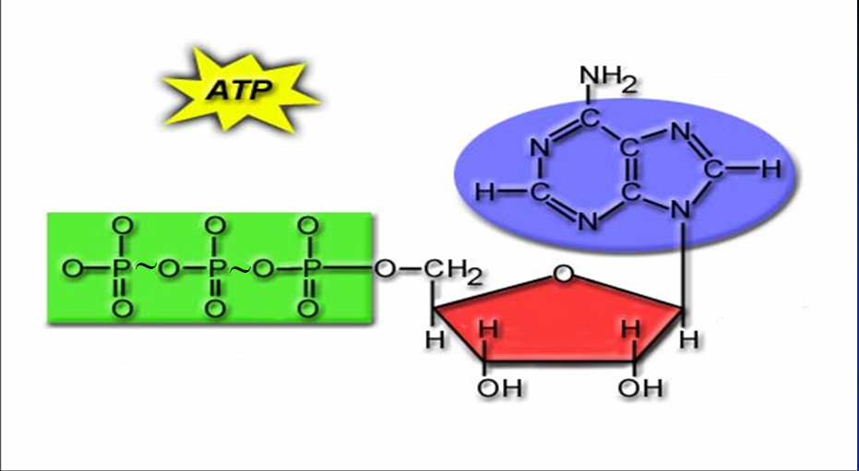
2. ATP - đồng tiền năng lượng của tế bào
ATP LÀ HỢP CHẤT CAO NĂNG
-
-
-
-
-
-

Slide 10
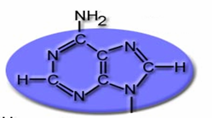

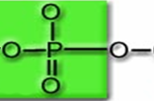

ATP chuyển năng lượng cho các hợp chất khác
Q
P
ADP
i
ATP

Slide 11
Q
P
i
ADP
ATP

Slide 12
3. ATP – ‘’đồng tiền” năng lượng :
* Cấu trúc:
- ATP là phân tử cao năng cấu tạo gồm:
+ 1 bazơ nitơ Ađênin
+ 1 phân tử đường 5C (ribôzơ)
+ 3 nhóm photphat.
- Liên kết giữa hai nhóm photphat cuối cùng là liên kết cao năng dễ bị phá vỡ để giải phóng năng lượng.
- ATP truyền năng lượng bằng cách chuyển nhóm photphat cuối cùng.
ATP ADP + Pi + Q

Slide 13
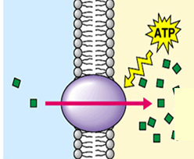
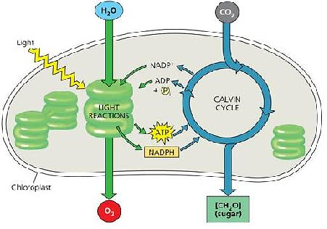

* Chức năng của ATP
2
1
2. Vận chuyển các chất qua màng( chủ động)
1. Tổng hợp các chất hóa học cần thiết cho tế bào.
3. Sinh công cơ học như sự co cơ, dẫn truyền xung thần kinh…

Slide 14
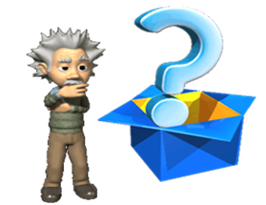
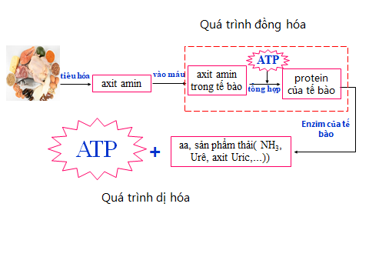
Vì sao nói ATP là đồng tiền năng lượng của tế bào?
Notes:
11/2/2019 6:55:16 PM

Slide 15
Vì sao nói ATP là đồng tiền năng lượng của tế bào?
- Vì ATP là chất giàu năng lượng và có khả năng nhường năng lượng cho các hợp chất khác bằng cách chuyển nhóm photphát cuối cùng.
- ATP là dạng năng lượng tế bào có thể sử dụng được để cung cấp cho các hoạt động sống của tế bào như các quá trình tổng hợp, các quá trình phân giải, vận chuyển các chất qua màng, sinh công cơ học…

Slide 16
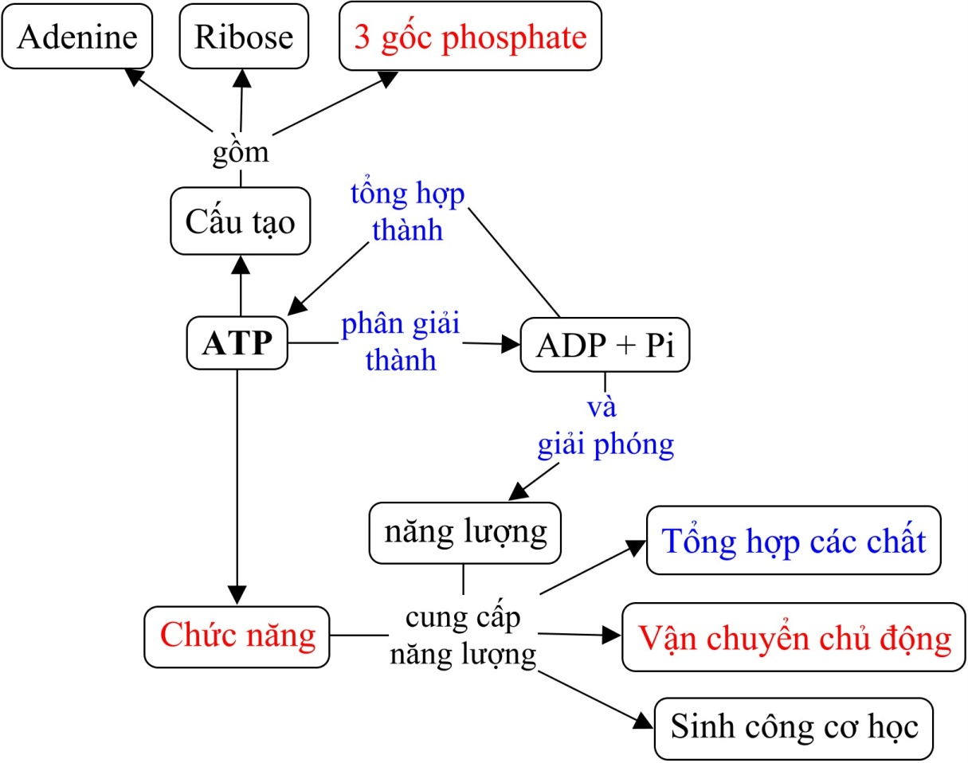
Bản đồ khái niệm hoàn chỉnh về ATP

Slide 17
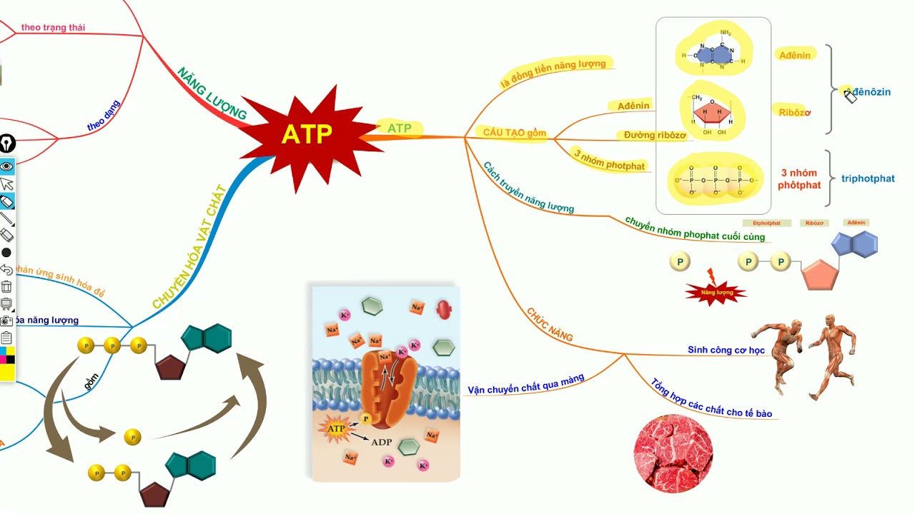
Vẽ sơ đồ tư duy về cấu trúc và chức năng ATP ?

Slide 18
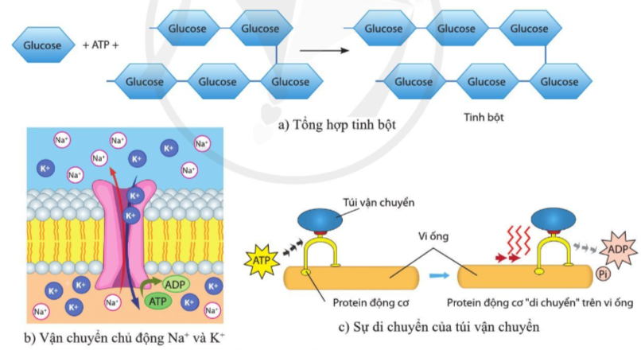
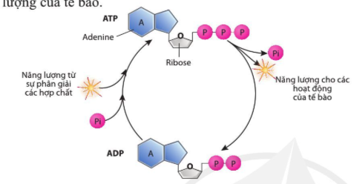
Chức năng của ATP trong tế bào:
- Cung cấp năng lượng cho quá trình tổng hợp các chất
- Cung cấp năng lượng cho quá trình vận chuyển các chất qua màng.
- Cung cấp năng lượng cho vận chuyển các túi tiết.
- ATP được tổng hợp bằng cách liên kết ADP với 1 nhóm phosphate.
- ATP được phân giải bằng cách phá vỡ liên kết giữa 2 nhóm phosphat tạo ADP và Pi.
- Khi liên kết giữa 2 nhóm phosphat của ATP bị phá vỡ, năng lượng được chuyển hóa trực tiếp cho các hoạt động cần năng lượng của tế bào. Sự phân giải các hợp chất dự trữ năng lượng cung cấp năng lượng cho sự hình thành liên kết giữa các gốc phosphat trong phân tử ATP => ATP đóng vai trò là "đồng tiền" năng lượng của tế bào.
Cho biết chức năng của ATP trong tế bào? Giải thích.
ATP được tổng hợp và phân giải như thế nào? Đặc điểm nào có thể ví ATP là "đồng tiền" năng lượng trong tế bào?
Chu trình phân giải và tổng hợp ATP
Một số hoạt động cần năng lượng của tế bào

Slide 19
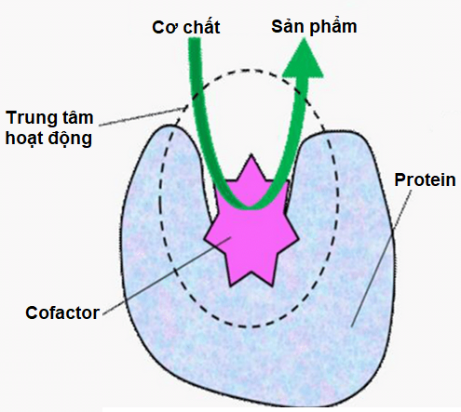
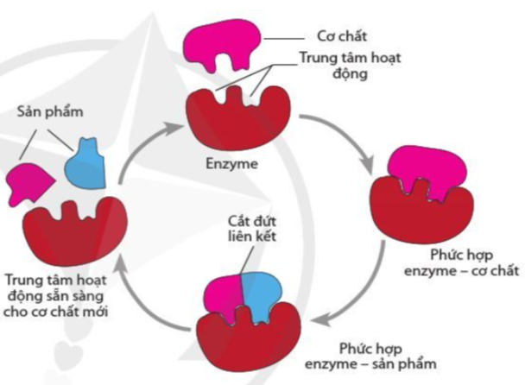
II. Enzyme
Cấu trúc enzyme
Cơ chế tác động của emzyme

Slide 20
II. ENZIM
HCl
Tinh bột
Glucôzơ
100⁰C, vài giờ
Amilaza(trong cơ thể sống)
Tinh bột
Glucôzơ
37º C, vài phút

Slide 21
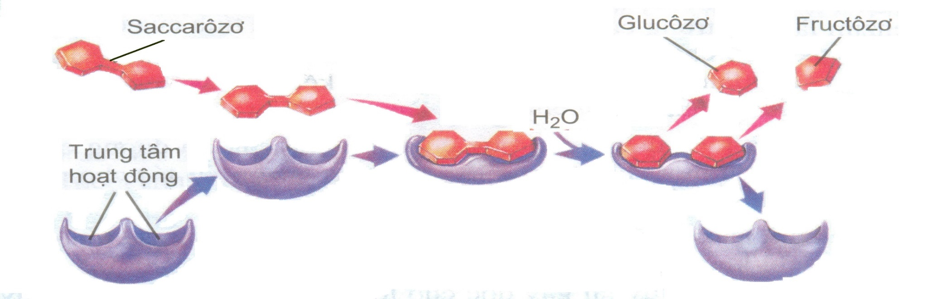
*Khái niệm:
Enzim là chất xúc tác sinh học được tổng hợp trong tế bào sống. Enzim chỉ làm tăng tốc độ phản ứng mà không bị biến đổi sau phản ứng.
Ví dụ: Amilaza, catalaza, pepsin, proteaza,...

Slide 22
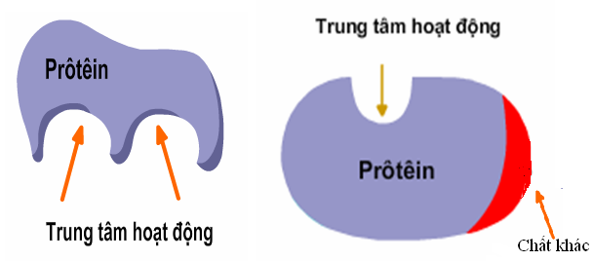
* Cấu trúc của enzim:
- Thành phần là prôtein hoặc prôtein kết hợp với chất khác.
S₃
S₂
S₄
S₁
- Enzim có trung tâm hoạt động là nơi liên kết với cơ chất
Trung tâm hoạt động
Phức hợp E - S
Enzim1
Enzim 2

Slide 23

* Cơ chế tác động của enzim:
Saccaraza
Cơ chất:
Saccarôzơ
Enzim:
Saccaraza
Sản phẩm:
glucozơ và fructozơ

Slide 24
* Cơ chế tác động của enzim:
- Enzim+cơ chất→phức hợp Enzim-cơ chất
S
Sản phẩm
- Enzim tương tác với cơ chất tạo sản phẩm
- Sản phẩm tạo thành và enzim được giải phóng
Quan sát hình và cho biết cơ chế tác động của enzim?
- Mỗi enzim thường chỉ xúc tác cho một phản ứng → tính đặc hiệu của enzim.
Phức hợp E - S
P₁
P₂
Enzim

Slide 25
S₁
S₁
S₂
+
Phân giải
+
Enzim
Enzim
S₁
S₂
S₁
Enzim
Enzim
Tổng hợp
P₁
P₂
P
+
+
Enzim
Enzim

Slide 26
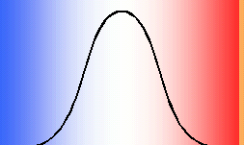
* Các yếu tố ảnh hưởng tới hoạt tính của enzim
Ở người
Ở VK suối nước nóng
Hoat tính của enzyme
Hoạt tính của enzim
10
20
30
40
50
60
70
80
90
tº
0
35
40
t⁰
Ảnh hưởng của nhiệt độ
Hoạt tính của enzim
0
1
2
3
4
5
6
7
8
9
pH
Ảnh hưởng của pH

Slide 27
*Các yếu tố ảnh hưởng tới hoạt tính của enzim
Hoạt tính của enzim
Hoạt tính của enzim
Hoạt tính của enzim
0
0
S₀
0
S₀
Nồng độ cơ chất
Nồng độ cơ chất
Nồng độ enzim
Ảnh hưởng của nồng độ cơ chất
Ảnh hưởng của nồng độ enzim

Slide 28
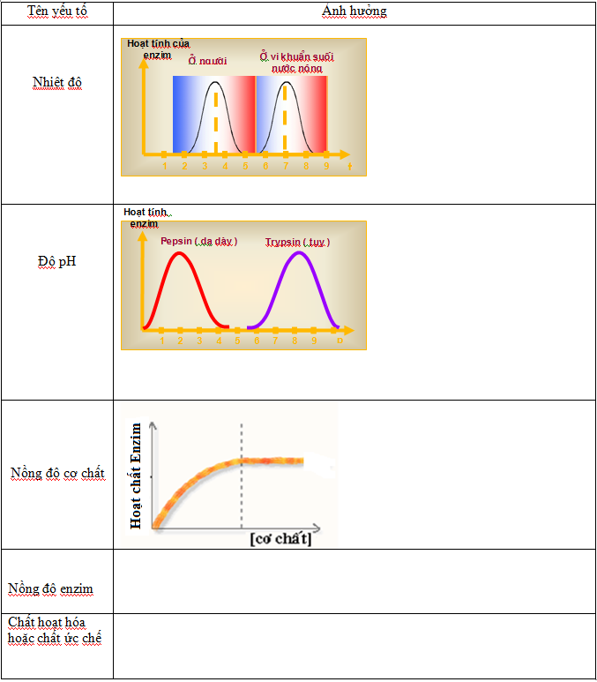
Mỗi enzim có một nhiệt độ tối ưu riêng
Mỗi enzim có một độ
pH thích hợp
Với 1 lượng enzim xác định,
khi tăng dần lượng cơ chất thì hoạt
tính enzim tăng, đến giá trị cực đại
thì dừng lại
Với 1 lượng cơ chất xác định, khi tăng nồng độ enzim
thì hoạt tính enzim tăng
Chất hoạt hóa làm tăng hoạt tính enzim
Chất ức chế làm giảm hoạt tính enzim

Slide 29
*Vai trò của enzim trong quá trình chuyển hoá vật chất
- Enzim làm tăng tốc độ phản ứng.
Glucôzơ
- Tế bào điều hòa quá trình chuyển hóa vật chất thông qua điều khiển hoạt tính của các enzim bằng các chất hoạt hóa hay ức chế.
HCl
7200 giây, t⁰ = 100⁰C
100 g tinh bột
E. Amilaza
2 giây, t⁰ = 37⁰C
Glucôzơ
- Ức chế ngược là kiểu điều hòa trong đó sản phẩm quay lại tác động như 1 chất ức chế → bất hoạt enzim
Enzim a
Enzim b
Enzim c
Enzim d
A
B
C
D
P
Sơ đồ ức chế ngược

Slide 30
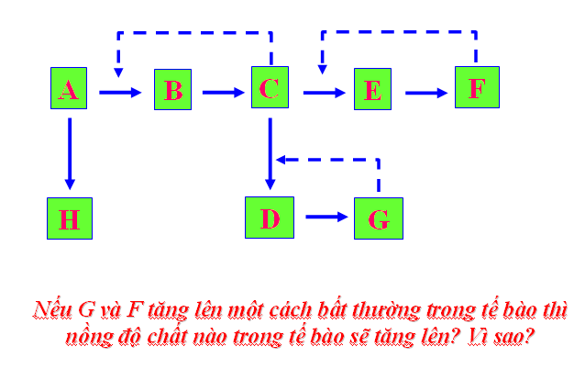
H

Slide 31
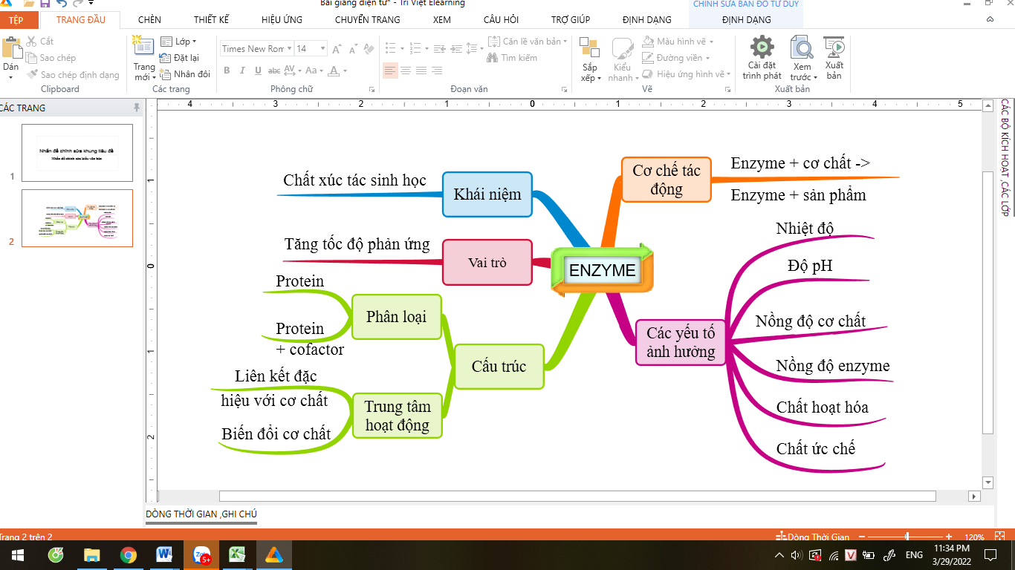
Trình bày sơ đồ tư duy về enzyme ?
Sơ đồ tư duy về Enzyme
Đom đóm phát sáng trong bóng tối là do enzyme luciferase xúc tác
Luciferin + O₂ + ATP luciferase
Oxyluciferin + CO₂ + AMP + PP + ánh sáng
Tại sao đom đóm lại phát sáng?

Slide 32
Người ta tiến hành thí nghiệm đun sôi 200ml dung dịch tinh bột với 5ml chất xúc tác HCl 1N trong thời gian 1 giờ. Kết quả cho thấy tinh bột bị phân giải thành đường. Khi nhai cơm, ta thấy có vị ngọt vì tinh bột được phân giải thành đường nhờ enzyme amylase. Nhận xét về điều kiện và tốc độ của 2 phản ứng trên?
Hai phản ứng đều phân giải tinh bột thành đường.
Phản ứng 1 diễn ra trong điều kiện nhiệt độ cao, tốc độ
phản ứng chậm. Phản ứng 2 diễn ra trong điều kiện nhiệt
bình thường của cơ thể, tốc độ phản ứng nhanh.

Slide 33
Nếu không có enzyme, các phản ứng hóa học và quá trình chuyển hóa năng lượng trong tế bào có diễn ra được không? Điều gì sẽ xảy ra nếu 1 trong chuỗi phản ứng do nhiều enzyme xúc tác mà có 1 enzyme không hoạt động?
Nếu không có enzyme, các phản ứng hóa học và quá trình chuyển hóa năng lượng
trong tế bào không diễn ra, hoặc nếu có thì rất chậm.
Nếu 1 trong chuỗi phản ứng do nhiều enzyme xúc tác mà có 1 enzyme
không hoạt động thì chuỗi phản ứng bị ngừng trệ. Một số chất trong tế bào,
cơ thể bị thừa, còn một số chất bị thiếu -> tế bào bị rối loạn chuyển hóa -> cơ thể bị bệnh.

Slide 34
Câu 3. Phản ứng do enzyme xúc tác thay đổi như thế nào khi trung tâm hoạt động của enzyme bị thay đổi hình dạng không phù hợp với cơ chất?
Câu 4. Dựa vào hình 10.6, mô tả 3 bước cơ bản trong cơ chế tác động của enzyme đến phản ứng mà nó xúc tác?
Câu 5. Quan sát hình 10.7 và cho biết khi tăng nồng độ cơ chất hay nhiệt độ, độ pH thì tốc độ phản ứng thay đổi như thế nào? Nhận xét về giá trị tốc độ phản ứng ở nhiệt độ và pH tối ưu?

Slide 35
ĐÁP ÁN
Câu 3. Khi trung tâm hoạt động của enzyme bị thay đổi hình dạng không phù hợp với cơ chất -> Enzyme không liên kết được với cơ chất -> Phản ứng do enzyme xúc tác bị ngừng.

Slide 36
ĐÁP ÁN
Câu 4.
Bước 1: Enzyme liên kết với cơ chất tại trung tâm hoạt động tạo thành phức hợp enzyme - cơ chất.
Bước 2. Enzyme xúc tác biến đổi cơ chất thành sản phẩm -> phức hợp enzyme – sản phẩm.
Bước 3. Sản phẩm tách khỏi enzyme.
Câu 5. Khi tăng nồng độ cơ chất hay nhiệt độ, độ pH thì tốc độ phản ứng tăng lên.
Tốc độ phản ứng cao nhất ở nhiệt độ và pH tối ưu.

